Slide 1
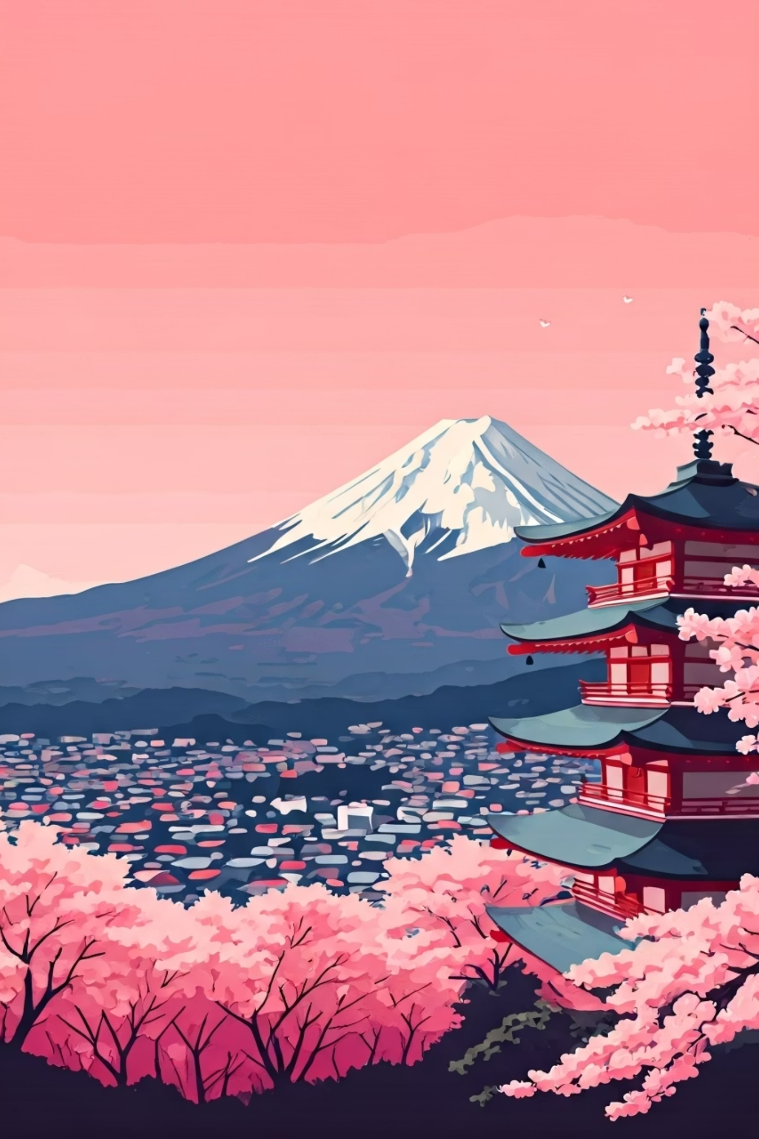
日本14縣旅遊探索
歡迎踏上探索日本魅力的旅程！本次旅遊指南將帶您領略日本14個縣市的獨特風情，從繁華的都市到寧靜的鄉村，從古老的傳統到現代的創新，體驗多元文化與自然景觀的完美結合。

Slide 2
東京都：現代與傳統的交織
東京塔與城市天際線
淺草寺文化體驗
新宿繁華街
這座高333米的紅白色標誌性建築，夜晚點亮時尤為壯觀，是東京現代都市魅力的象徵。
東京最古老的寺廟，「雷門」巨大紅燈籠吸引無數遊客，可體驗抽籤、祈福等傳統文化活動。
世界最繁忙的十字路口之一，霓虹燈閃爍，高樓林立，盡顯東京現代都市的繁華與活力。
東京作為日本首都，完美展現了傳統與現代的共存，從古老神社到前衛時尚區，提供多元豐富的旅遊體驗。

Slide 3
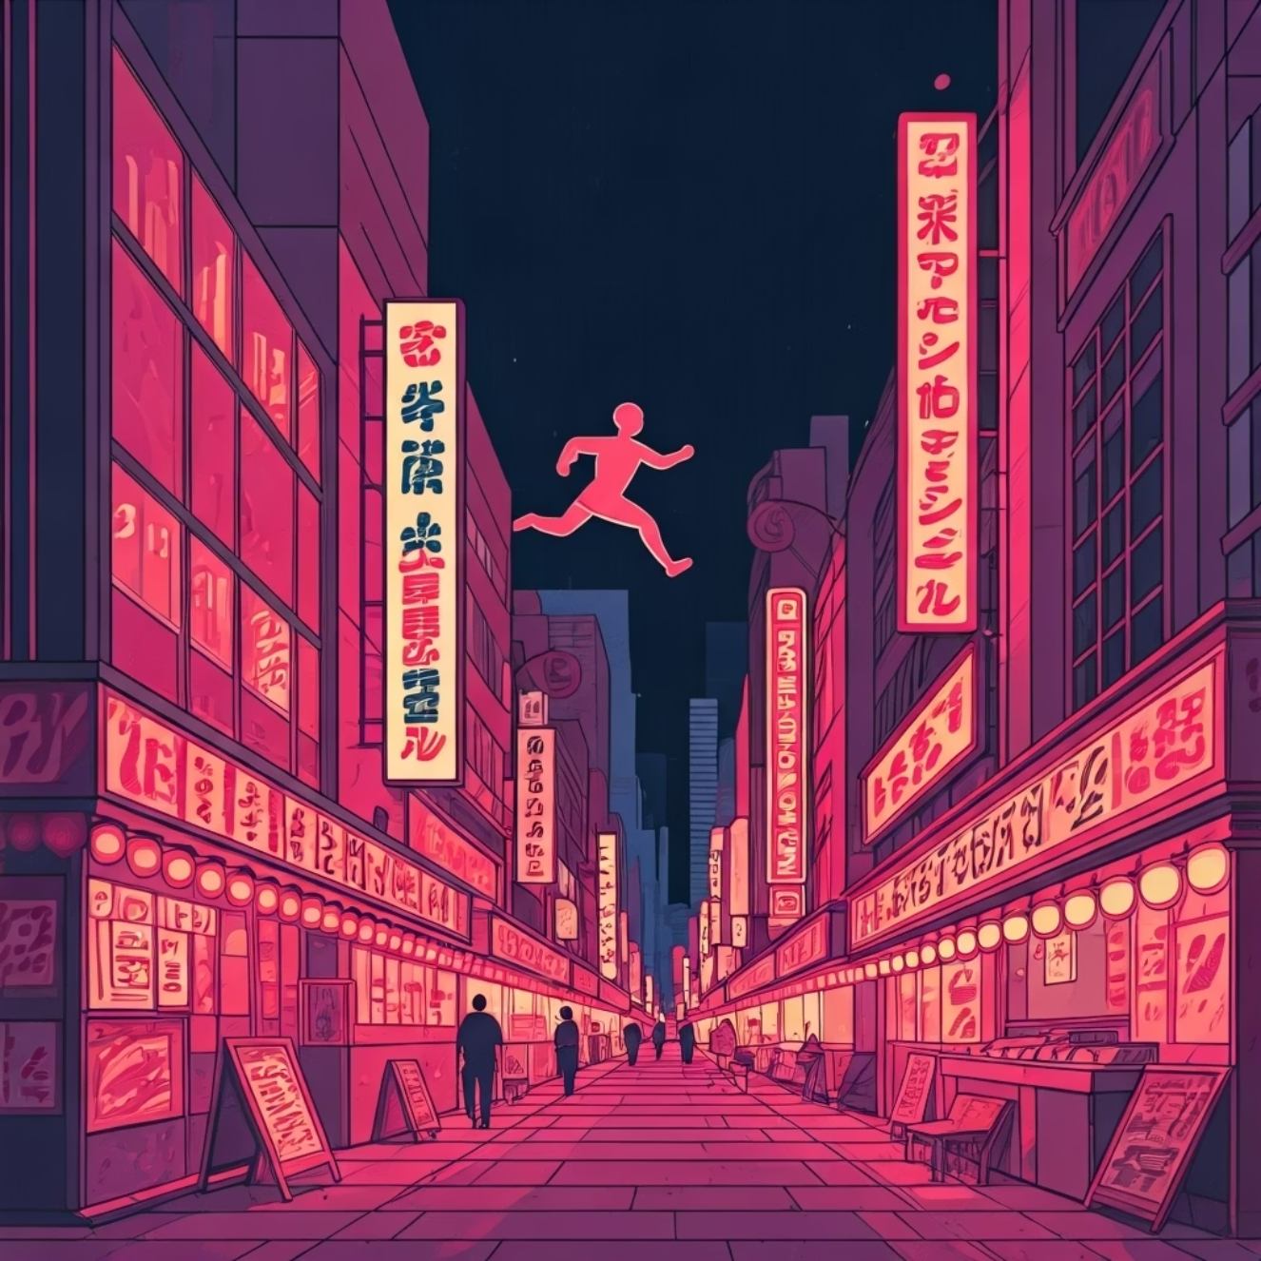
大阪府：美食與熱情的城市
大阪美食天堂
大阪被譽為「日本廚房」，道頓堀美食街上章魚燒、串炸、御好燒等小吃琳琅滿目，讓您一次品嚐道地風味。當地人熱情好客，街頭美食攤販常有「試吃文化」，展現大阪獨特魅力。
除了傳統美食，大阪也有許多創新料理，結合當地新鮮食材與創意烹飪手法，創造出獨特的美食體驗。
大阪城
環球影城
日本三大名城之一，春季櫻花盛開時尤為壯觀，城內博物館展示豐富歷史文物。
亞洲首個環球影城主題公園，哈利波特魔法世界與任天堂世界備受歡迎。

Slide 4
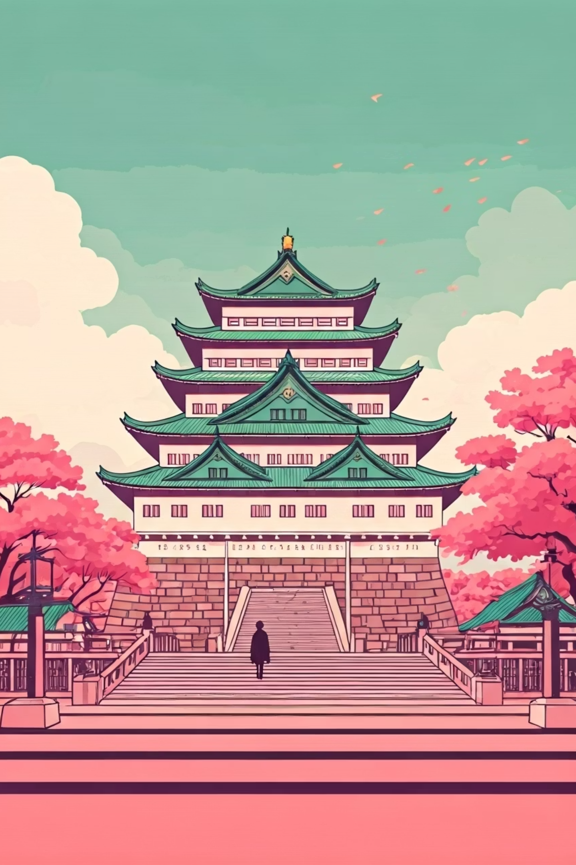
愛知縣：工業與文化的結合
名古屋城
豐田汽車博物館
建於1612年的歷史地標，金色「鯱」屋頂裝飾是其標誌，城內收藏許多珍貴歷史文物和藝術品。每年春季，城堡周圍的櫻花盛開，吸引眾多遊客前來賞花。
展示豐田汽車發展史及世界各地名車，體現愛知縣作為日本工業重鎮的地位。博物館不僅展示汽車，還通過互動展覽展現汽車科技的演進與未來發展方向。
愛知縣的「名古屋祭」是當地最重要的傳統文化活動之一，每年十月舉行，色彩繽紛的花車巡遊和傳統舞蹈表演吸引大量遊客，展現當地豐富的文化遺產與社區凝聚力。

Slide 5
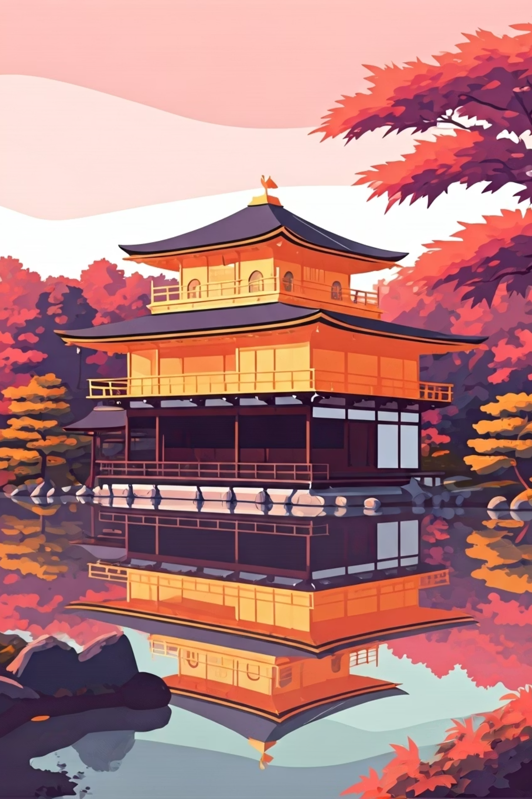



京都府：古都風華與四季美景
京都作為日本古都，保存了超過1600座寺廟和400座神社，是日本傳統文化的瑰寶。
金閣寺
覆蓋純金箔的三層樓閣倒映在湖面上，四季景色各異，尤以冬雪時最為夢幻。
清水寺
建於懸崖之上的木造結構奇蹟，春季櫻花與秋季紅葉時期尤為壯觀。
祇園花見小路
保存完好的傳統町家建築，是體驗藝妓文化和品嚐傳統茶道的最佳地點。

Slide 6


北海道：自然奇觀與美食天堂
札幌雪祭
富良野花田
每年二月舉行的世界知名雪祭，巨大冰雪雕塑令人嘆為觀止，夜間燈光秀更增添夢幻氛圍。
夏季薰衣草花田綿延起伏，紫色花海與藍天構成絕美風景，是攝影愛好者的天堂。
北海道美食饗宴
以新鮮海鮮聞名，札幌的二條市場提供最新鮮的帝王蟹、海膽、鮭魚等海鮮料理，讓您大飽口福。
乳製品質量優異，特產冰淇淋、起司、鮮奶油等乳製品口感濃郁，各地農場還提供採果體驗。

Slide 7
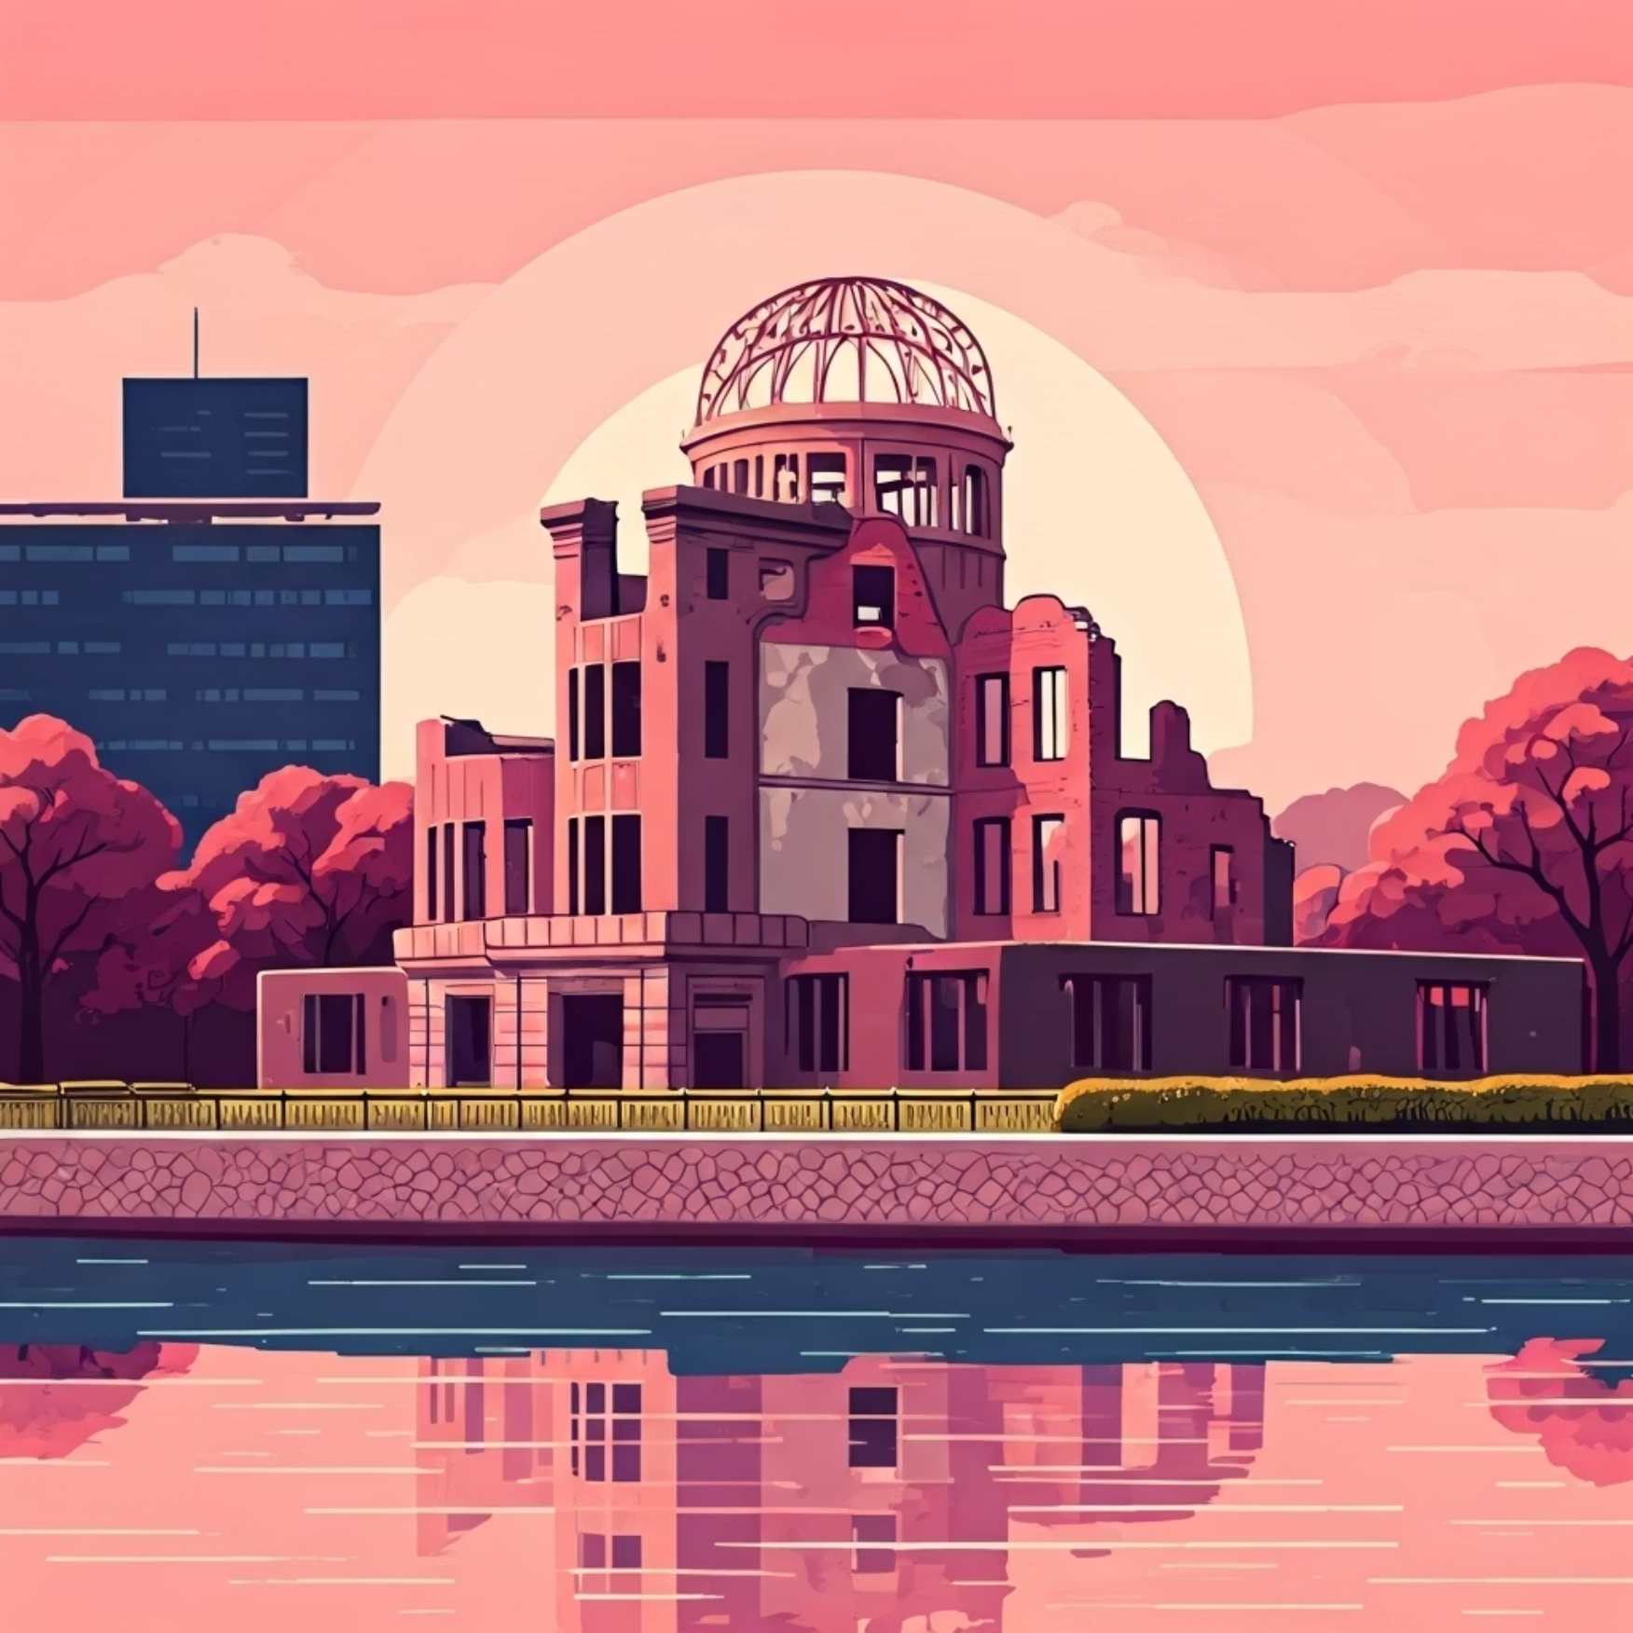
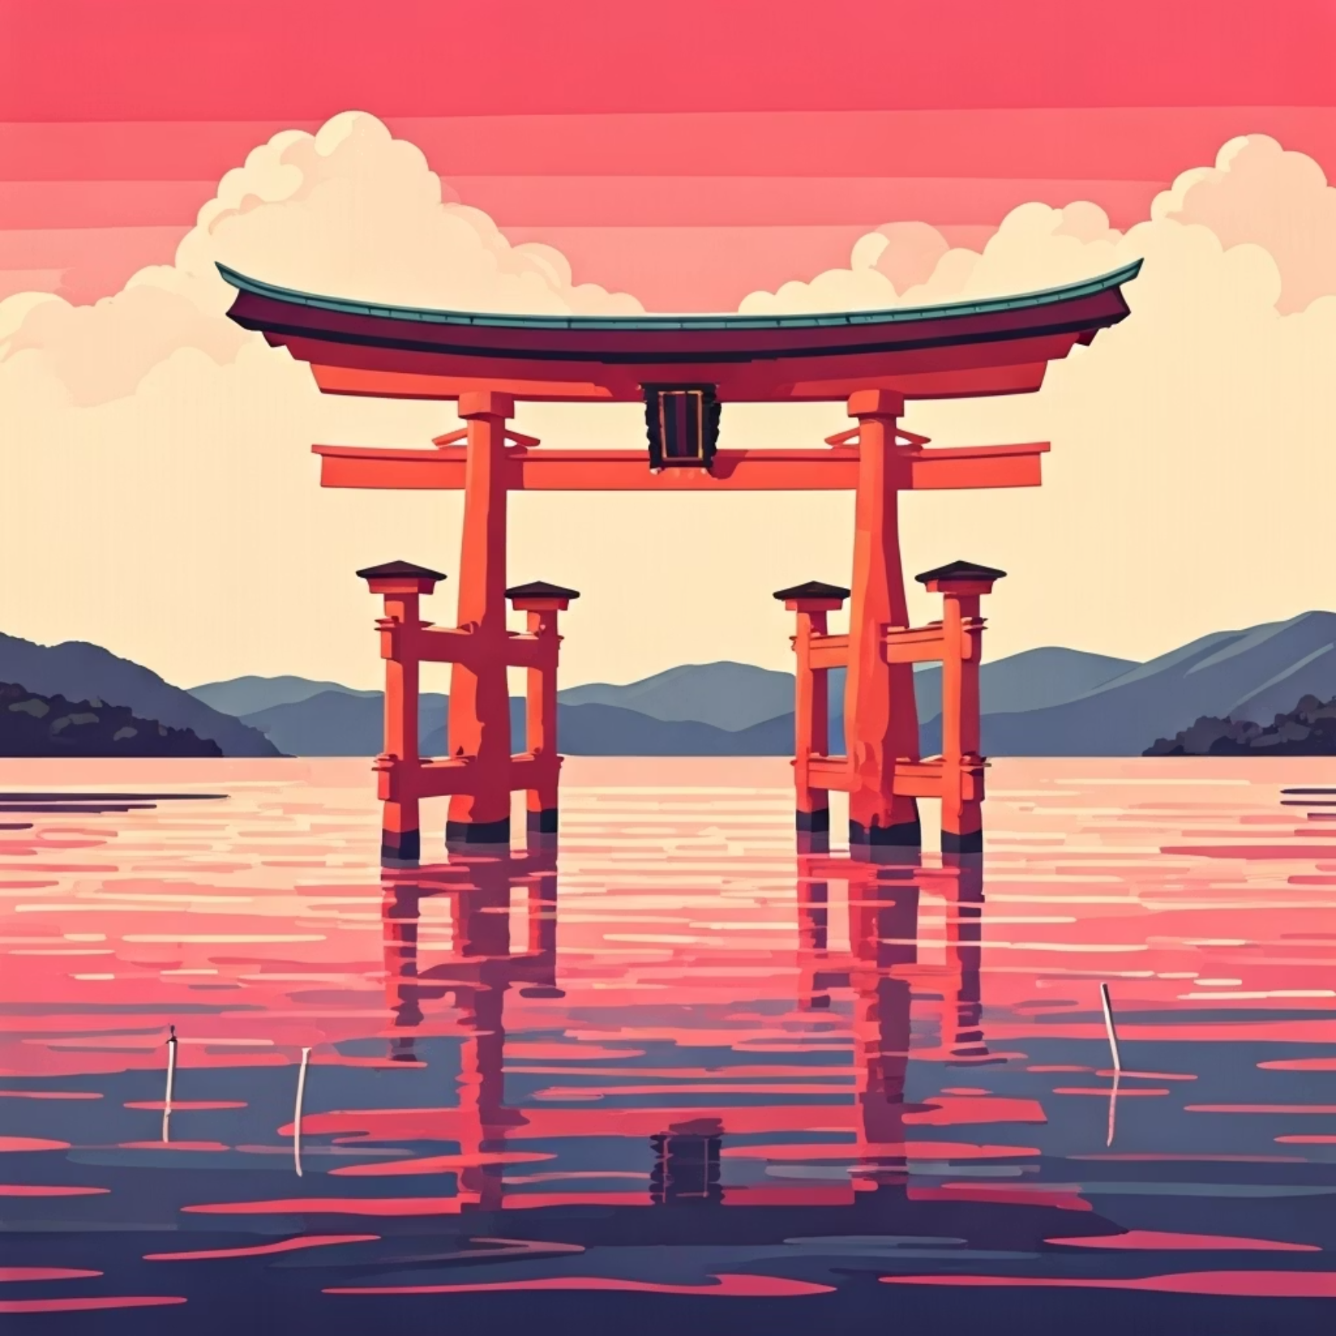
廣島縣與德島縣：歷史與自然的雙重魅力
廣島和平之旅
宮島嚴島神社
和平紀念公園內的原爆圓頂館是世界文化遺產，靜靜訴說著戰爭的殘酷與和平的珍貴。紀念館展示豐富史料，傳達反戰與和平的重要信息。
建於海上的朱紅色大鳥居是日本最著名的景觀之一，潮漲時宛如漂浮在水面上，被譽為「日本三景」之一。神社建築精美，與自然環境完美融合。
德島縣特色
德島阿波舞祭是日本三大盛會之一，熱情洋溢的舞者與震撼人心的鼓聲吸引全球遊客；而鳴門漩渦則是世界級自然奇觀，湍急的潮汐形成巨大漩渦，氣勢磅礴。

Slide 8
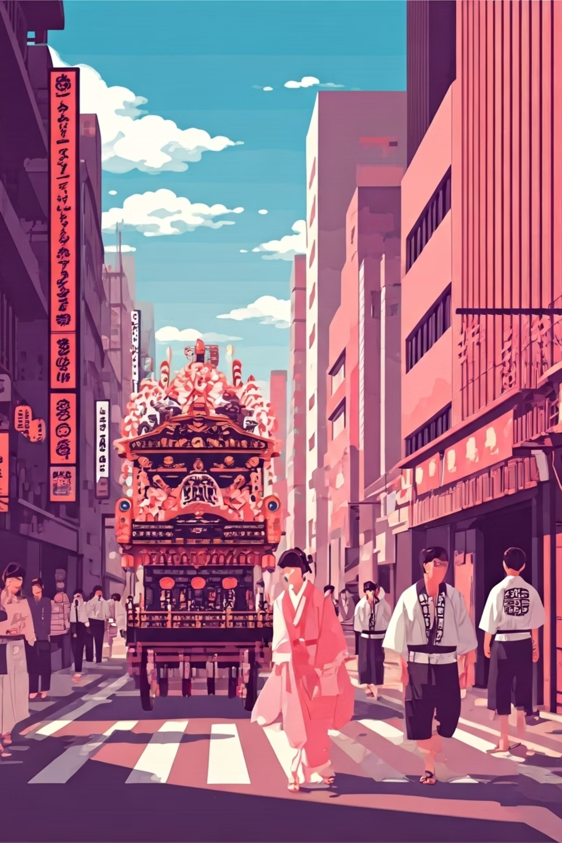
福岡縣與琦玉縣：文化與便利交通
1
福岡美食與傳統
福岡豚骨拉麵聞名全球，濃郁湯頭與細麵完美結合，是必嚐美食。
博多祇園山笠祭已有700多年歷史，巨大山笠花車在街道狂奔的場面極為壯觀，展現日本傳統祭典文化的熱情與活力。
2
琦玉現代與自然
大宮鐵道博物館展示日本鐵路發展史，包含實物車廂與互動體驗，適合鐵道愛好者與家庭遊客。
縣內自然公園如秩父、長瀞等地風景秀麗，交通便利，是東京近郊自然度假的理想選擇，四季皆有不同景致。
這兩個縣都擁有便捷的交通網絡，可輕鬆融入您的日本旅行計劃，體驗豐富多彩的文化與自然景觀。

Slide 9

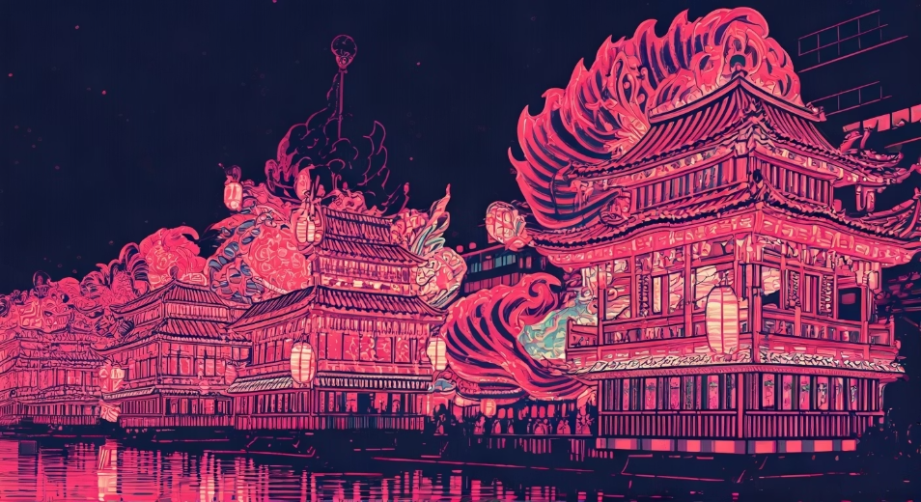
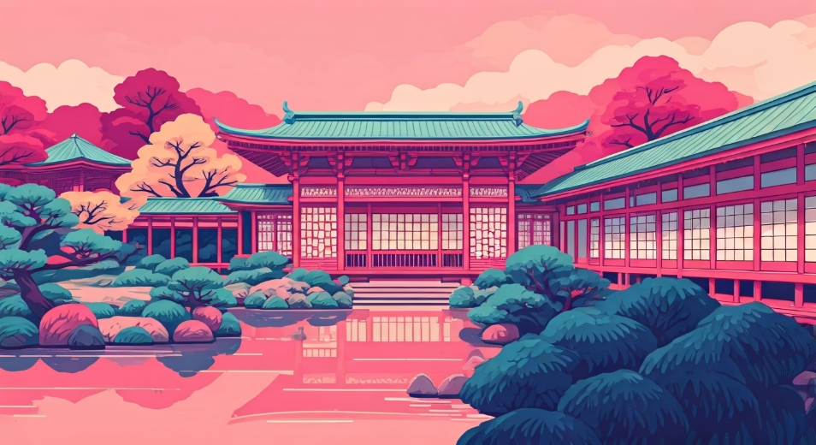
宮城縣、青森縣與岡山縣：東北與西日本的風情
宮城縣
青森縣
岡山縣
仙台七夕祭是東北三大祭典之一，五彩繽紛的裝飾點綴整個城市，極為壯觀。
睡魔祭是日本最大的夏季祭典之一，巨大彩燈山車在夜間巡遊，震撼人心的鼓聲與熱情舞蹈令人難忘。
後樂園是日本三大名園之一，完美展現江戶時期的園林藝術，四季景色各異，尤以春櫻和秋楓時節最為壯觀。
松島灣被譽為「日本三景」之一，260多個松樹覆蓋的小島散佈在灣內，搭乘遊船欣賞全景是最佳選擇。
作為日本最大的蘋果產區，秋季可參加採蘋果活動，品嚐新鮮多汁的各種蘋果品種。
倉敷美觀地區保存完好的白壁建築與水道，宛如時光倒流，是體驗江戶時期商業街風貌的絕佳地點。

Slide 10
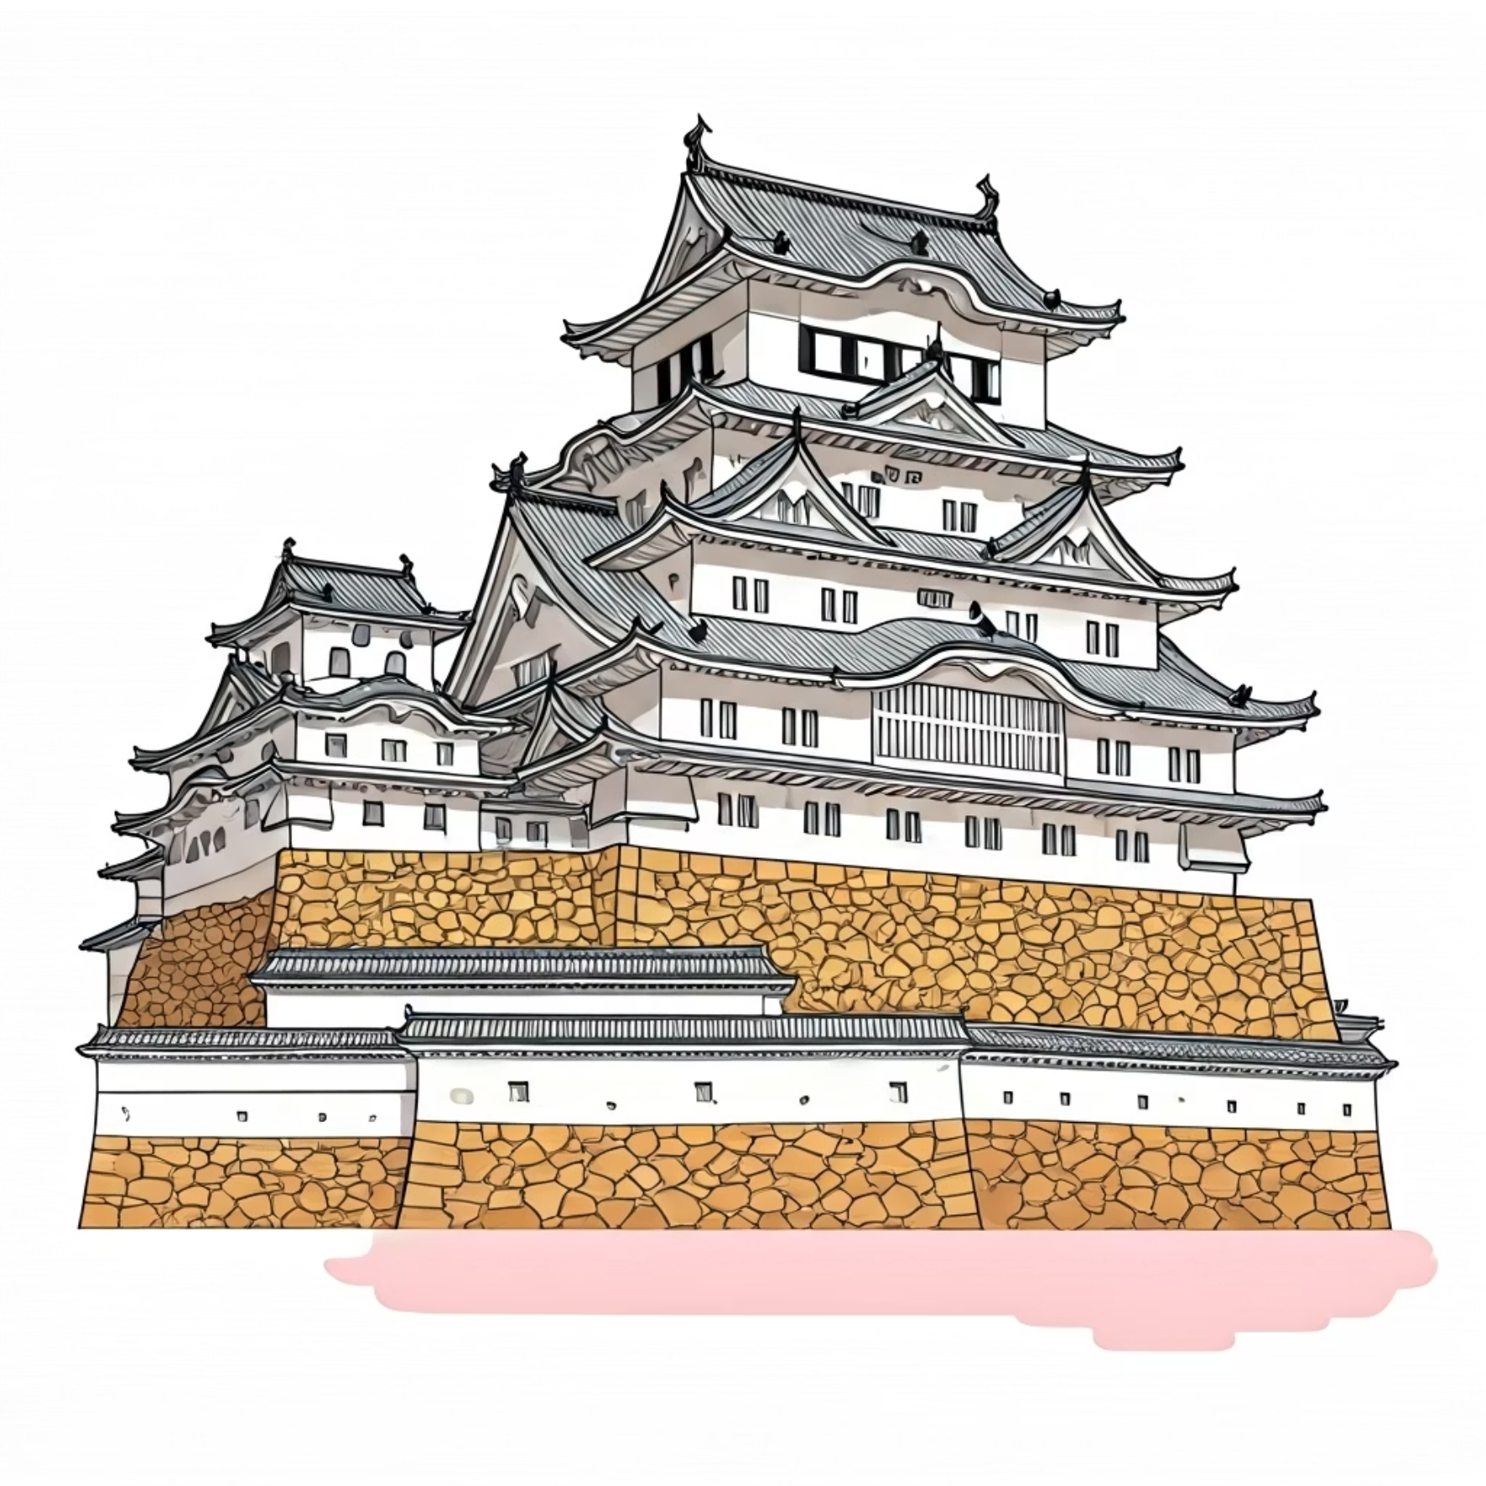
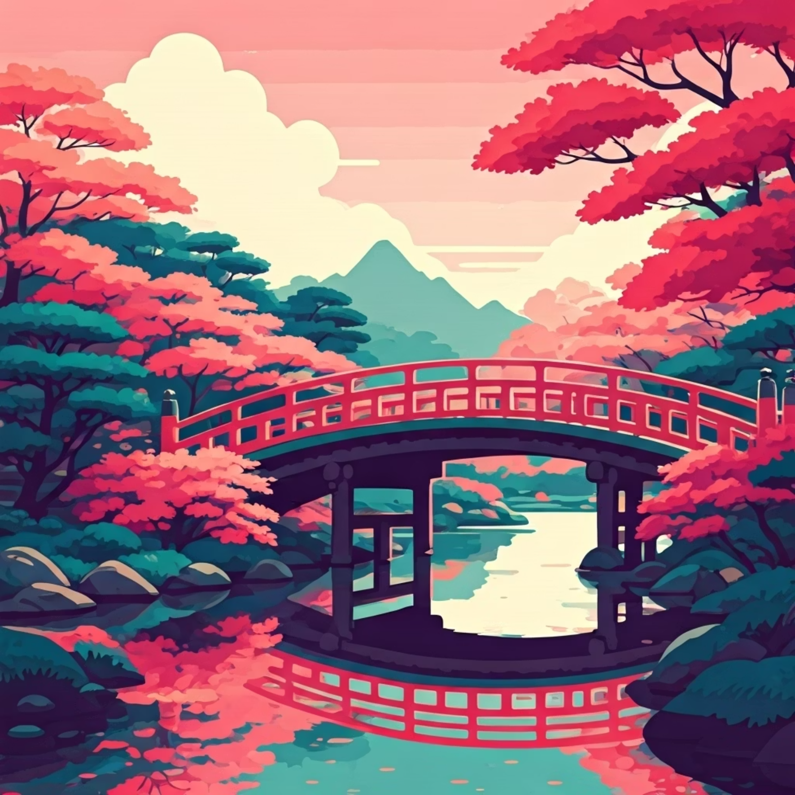
兵庫縣與石川縣：歷史古蹟與溫泉饗宴
兵庫縣精華
石川縣魅力
姬路城被譽為「白鷺城」，是日本最完美的城堡建築，UNESCO世界文化遺產。
金澤兼六園是日本三大名園之一，四季皆美，冬季的雪吊景觀尤為特別。
神戶港夜景燦爛奪目，搭乘觀光船飽覽港灣夜色，品嚐著名的神戶牛肉是不可錯過的體驗。
加賀溫泉鄉擁有山中、山代、片山津、粟津四大溫泉地，各具特色，可體驗傳統日式溫泉文化。
結語：日本14縣多元旅遊體驗
從繁華都市到寧靜鄉村，從歷史古蹟到現代科技，從自然風光到美食文化，日本14縣各具魅力，等待您的親自探索與體驗。無論您是歷史愛好者、美食家、自然探險者還是文化體驗者，都能在這片土地上找到心靈的共鳴。

